Slide 1
OBSAHOVÁ STRUKTURA ODBORNÉ PRÁCE
Jiří MIHOLA

Slide 2
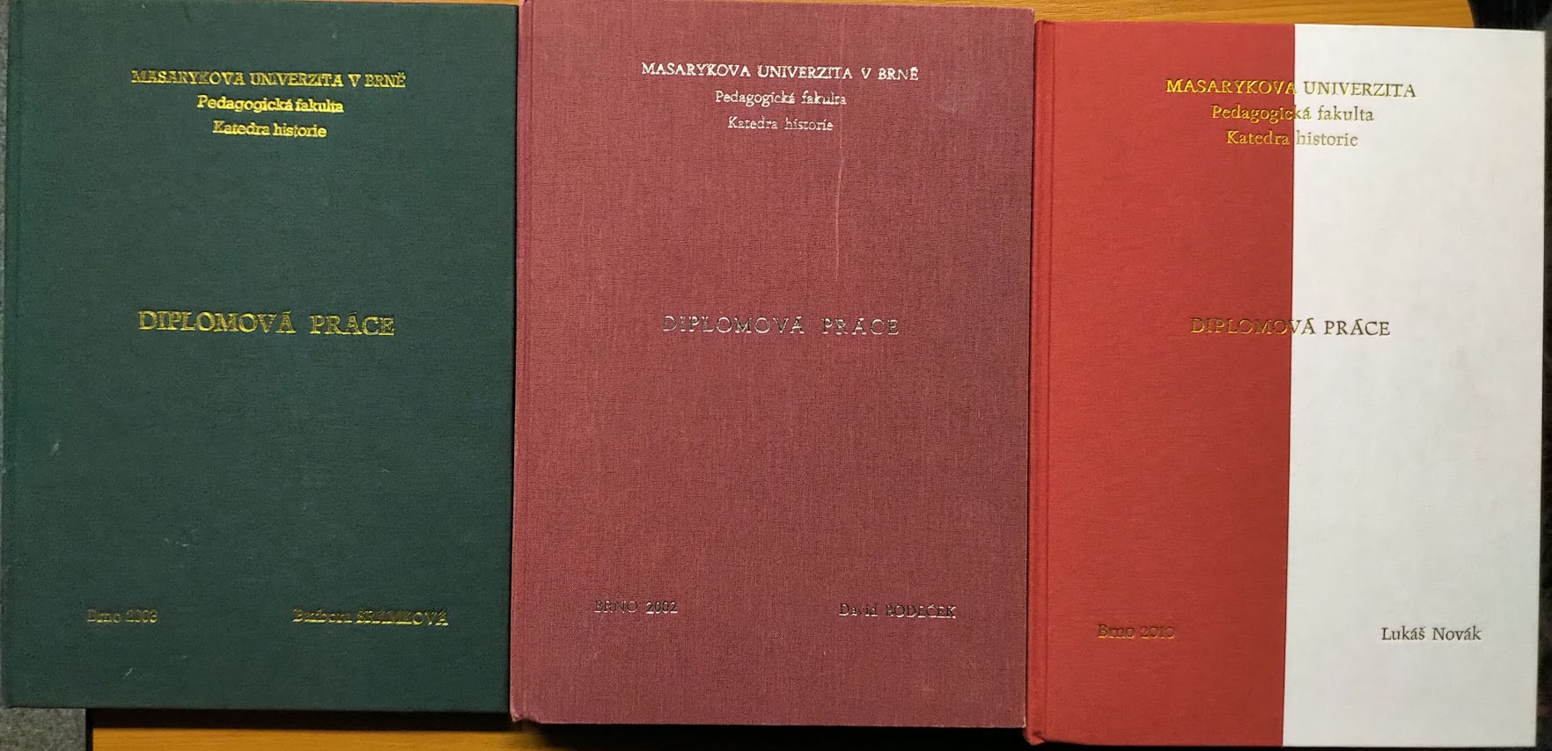

Slide 7
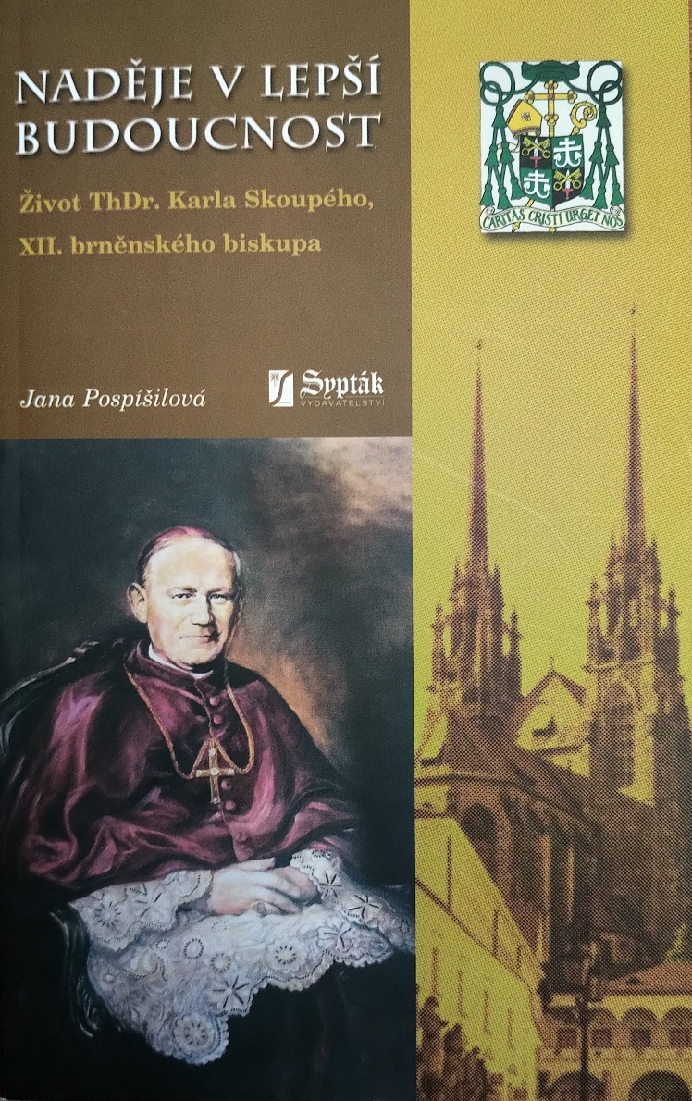

Příklady prací publikovaných studenty katedry historie PdF MU

Slide 8



Slide 9

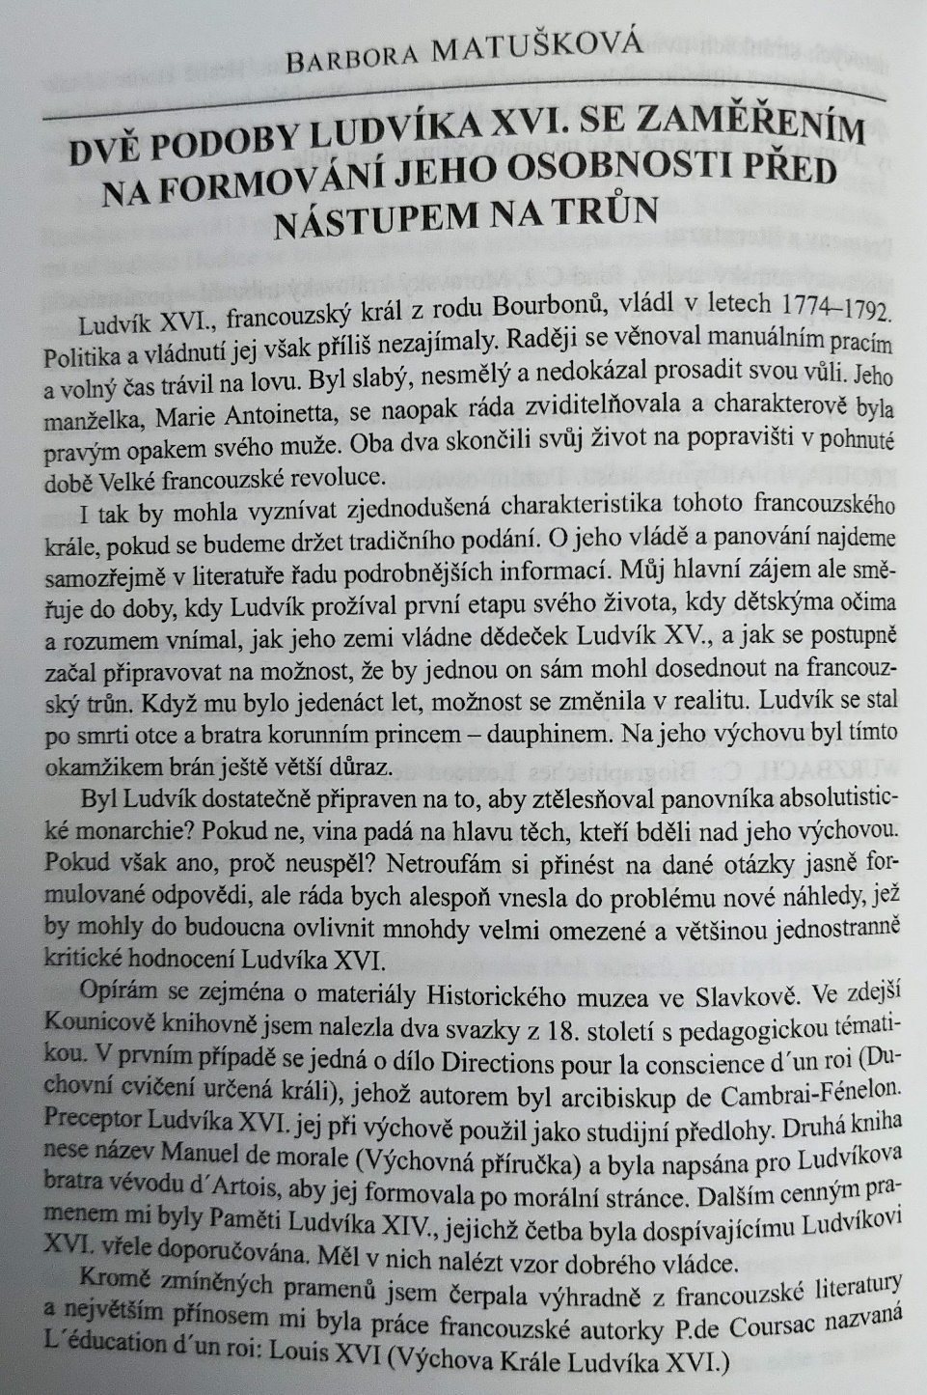

Slide 10
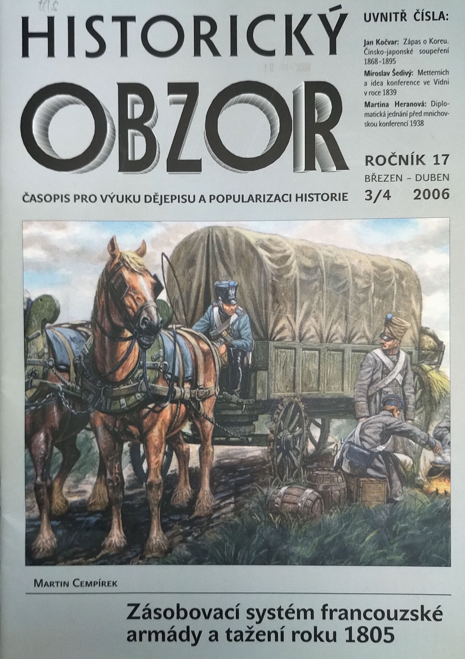


Slide 11
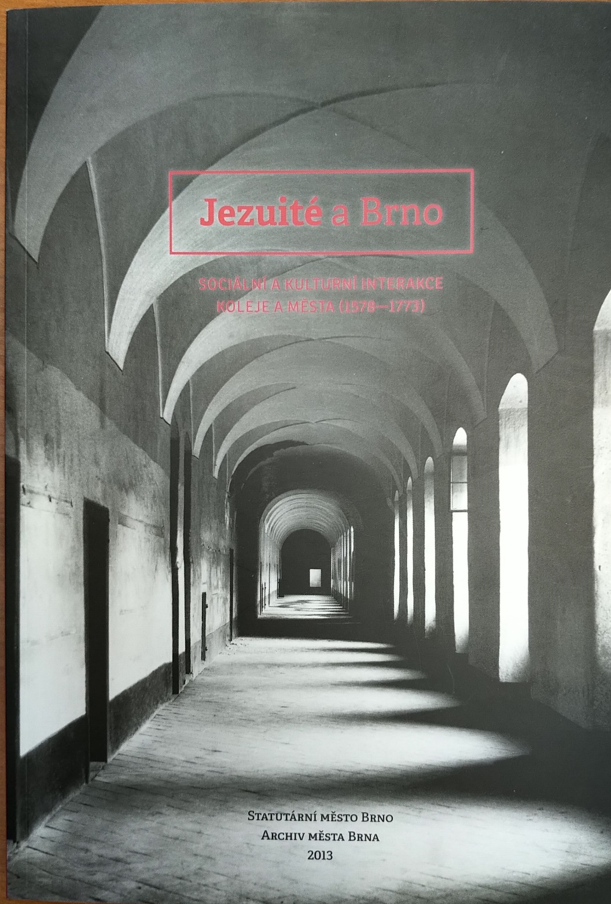
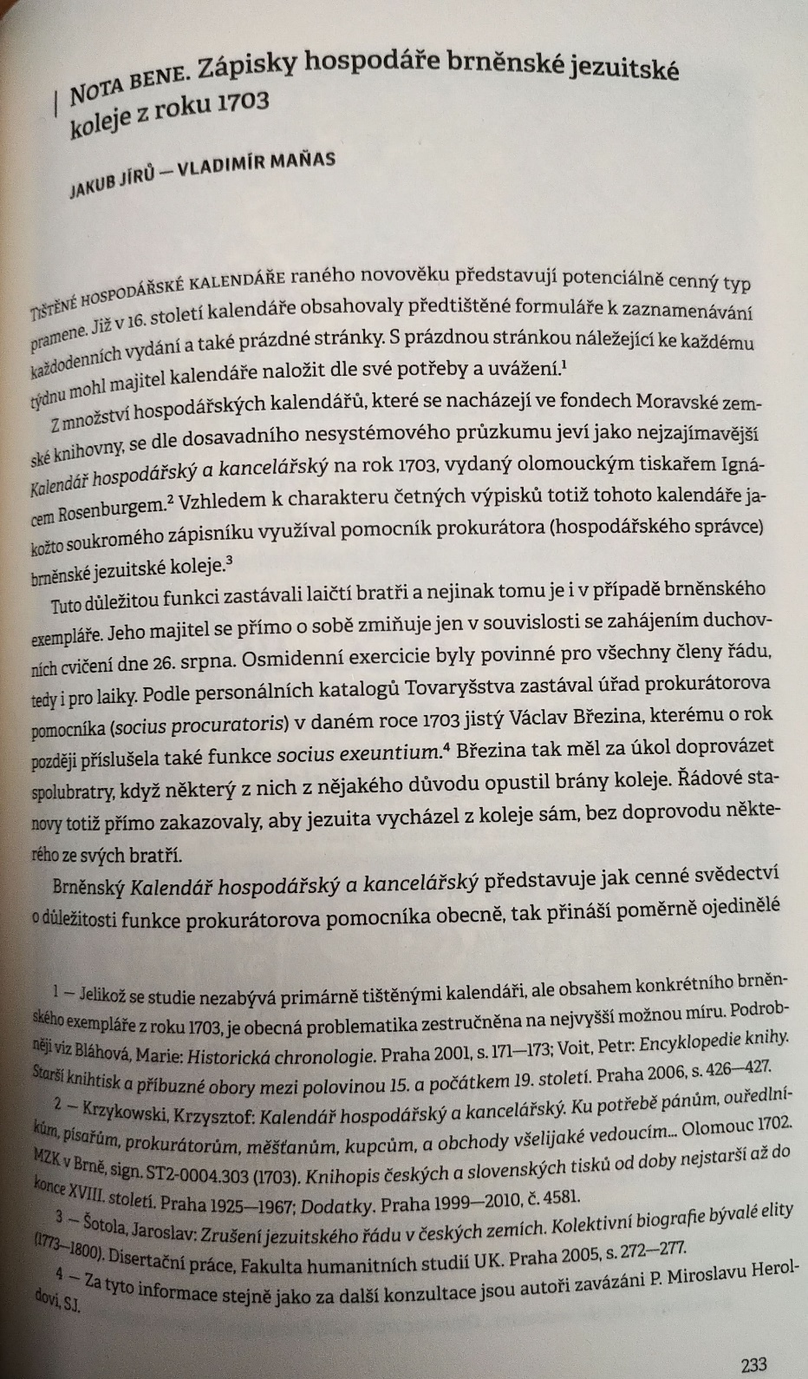

Slide 12

